Slide 1
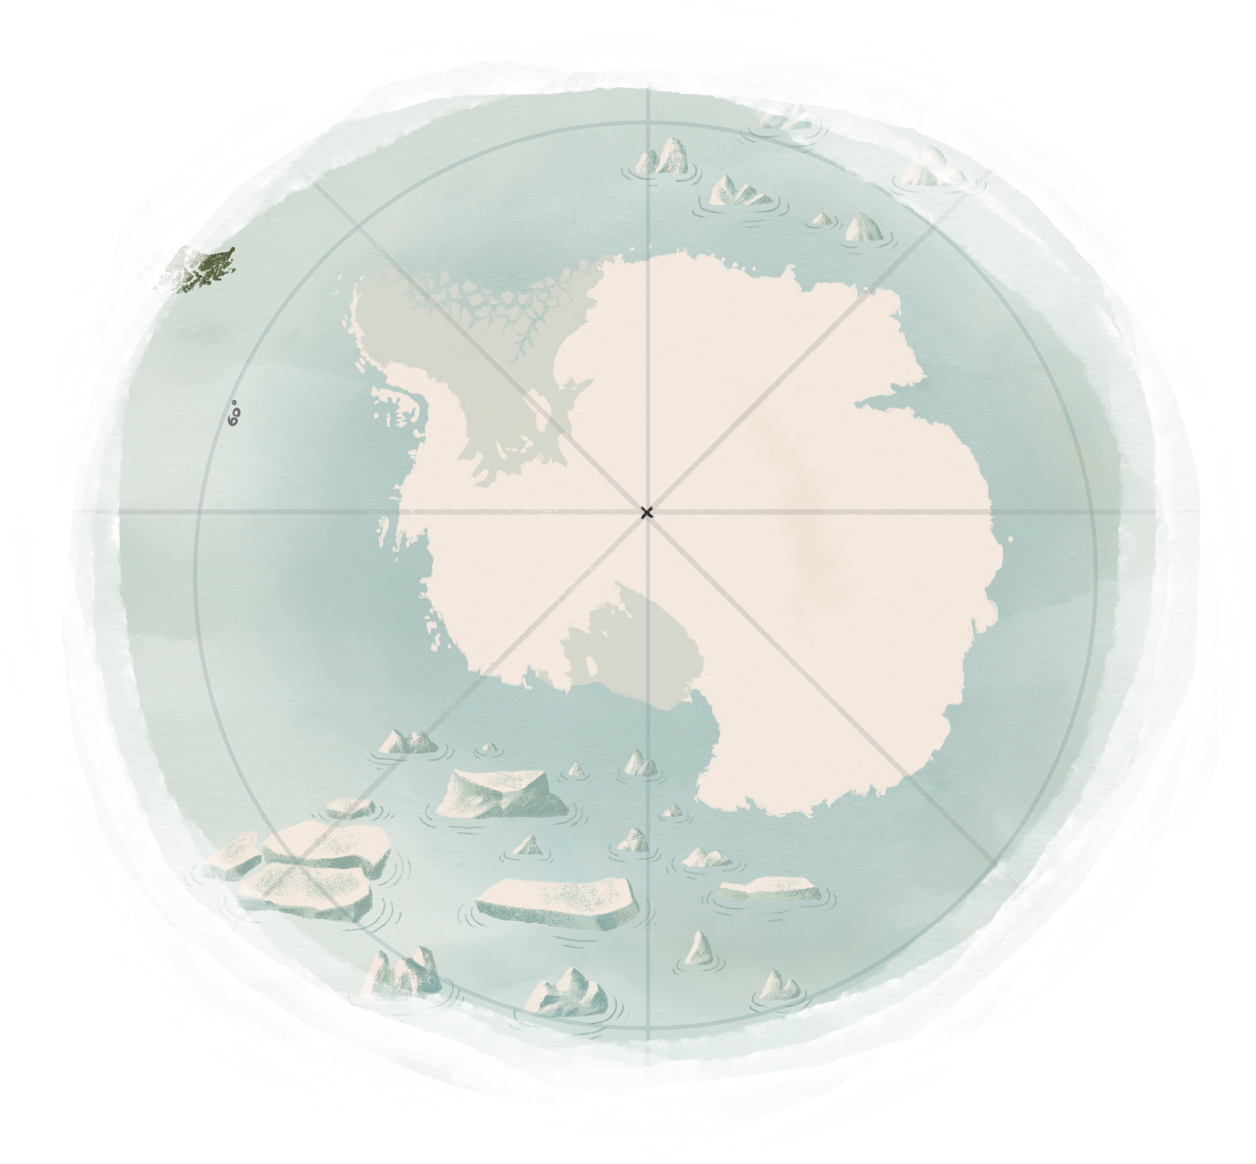
L’expédition Shackleton en Antarctique, 1915
Pôle Sud
Crédits photographiques: Les photographies ont été prises par Frank Hurley
en 1915-1916 et sont dans le domaine public.

Slide 2
Hommes recherchés :
Pour un voyage dangereux. Salaire modeste, froid glacial, longs mois dans l'obscurité totale, danger constant, retour incertain. Honneur et reconnaissance en cas de succès.
Sir Ernest Shackleton
0

Slide 3
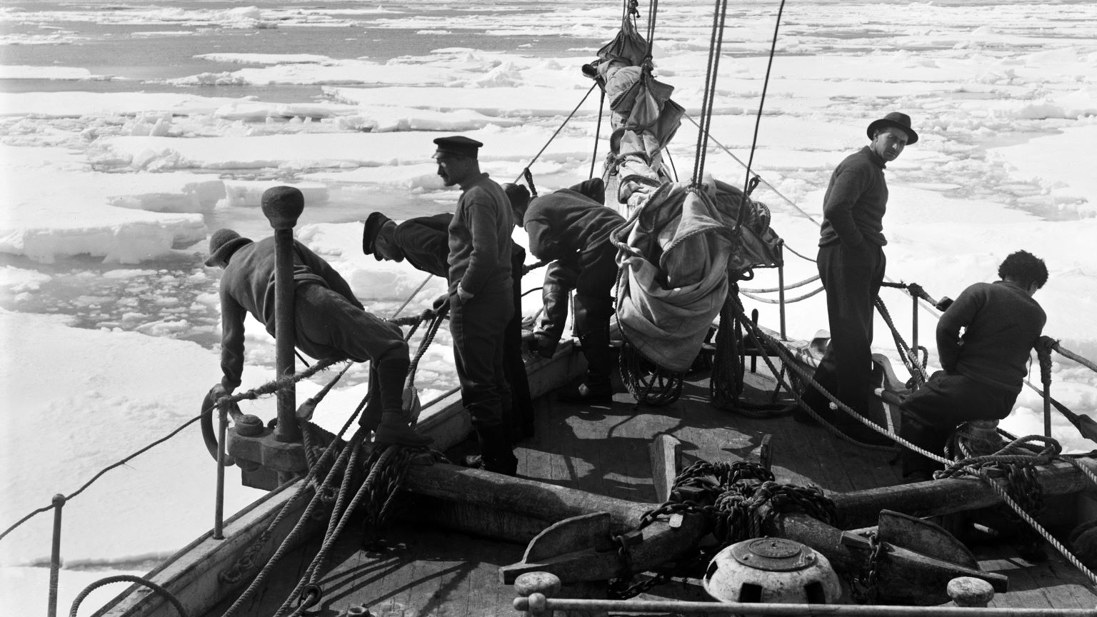
L’expédition Shackleton en Antarctique, 1915
Pôle Sud
1.1

Slide 4
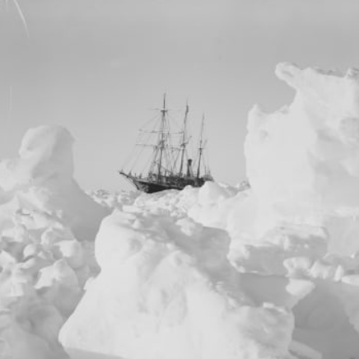
① Nous sommes coincés dans la glace, que faire ?
«Plein gaz arrière!!»
«Plus loin, la mer est encore dégagée ! Nous allons nous frayer un chemin avant que la glace ne devienne encore plus épaisse !»
«Préparez le navire pour plusieurs mois dans la glace.»
1.2

Slide 5
① Nous sommes coincés dans la glace, que faire ?
«Plein gaz arrière!!»
«Plus loin, la mer est encore dégagée ! Nous allons nous frayer un chemin avant que la glace ne devienne encore plus épaisse !»
«Préparez le navire pour plusieurs mois dans la glace.»
1.3

Slide 6
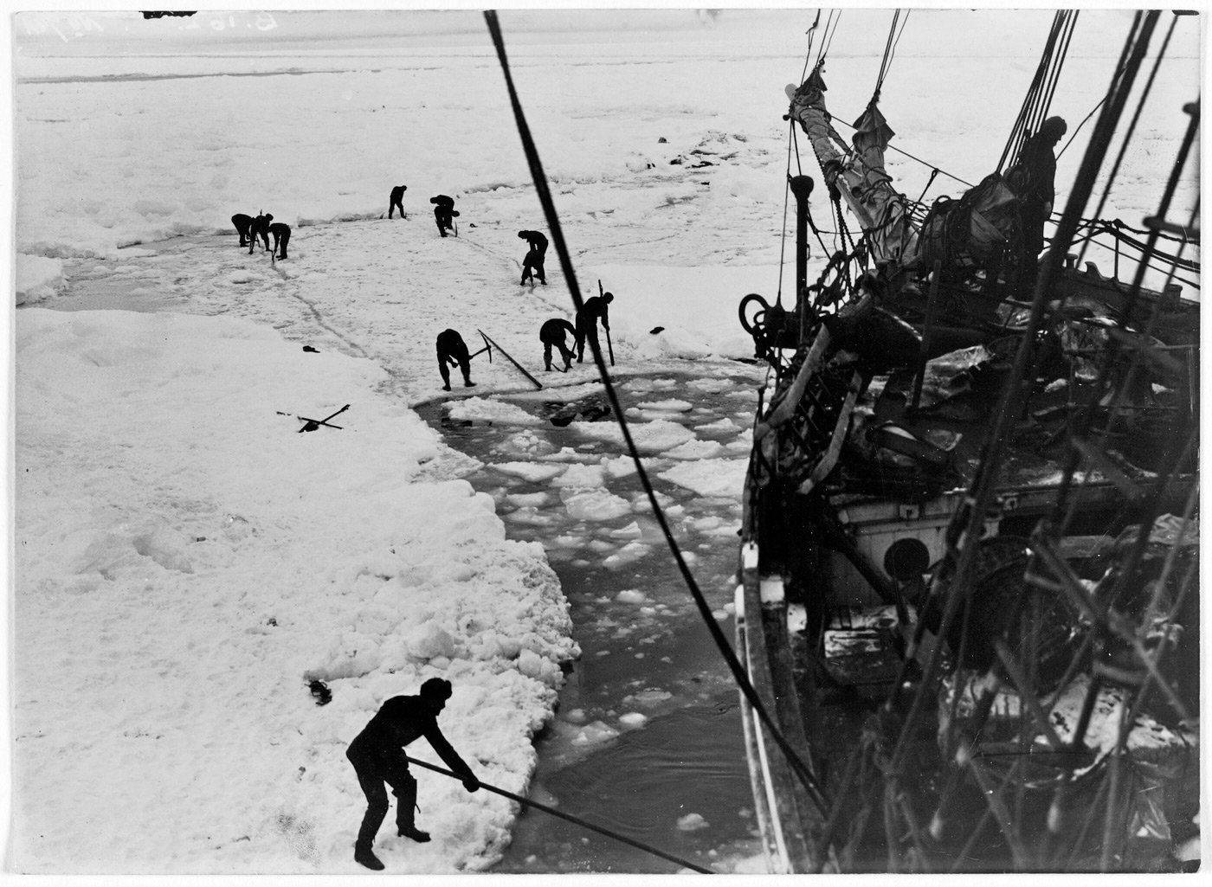
1.4

Slide 7
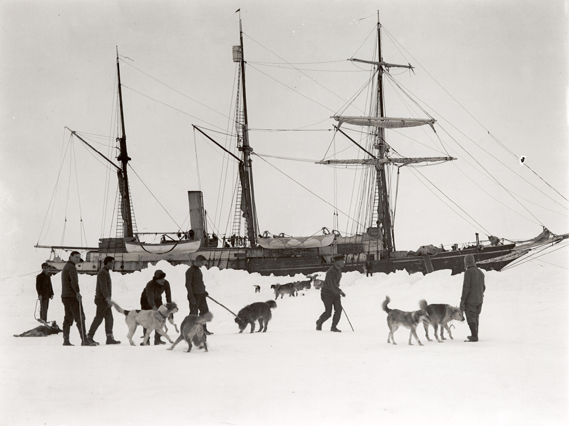
L’expédition Shackleton en Antarctique, 1915
Pôle Sud
2.1

Slide 8
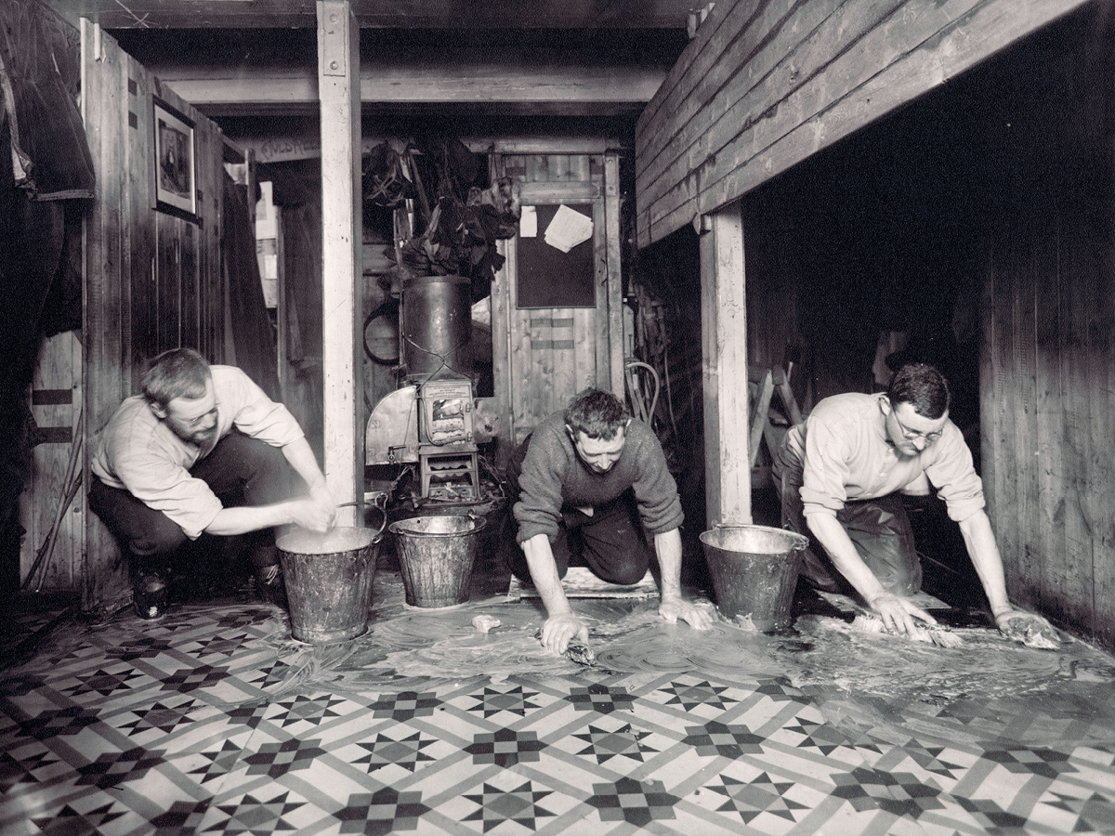
② Des conflits émergent, comment réagirons-nous ?
Derrière les barreaux !
Nous avons des problèmes plus importants à régler
Théâtre et match de football
2.2

Slide 9
② Des conflits émergent, comment réagirons-nous ?
Derrière les barreaux !
Nous avons des problèmes plus importants à régler
Théâtre et match de football
2.3

Slide 10
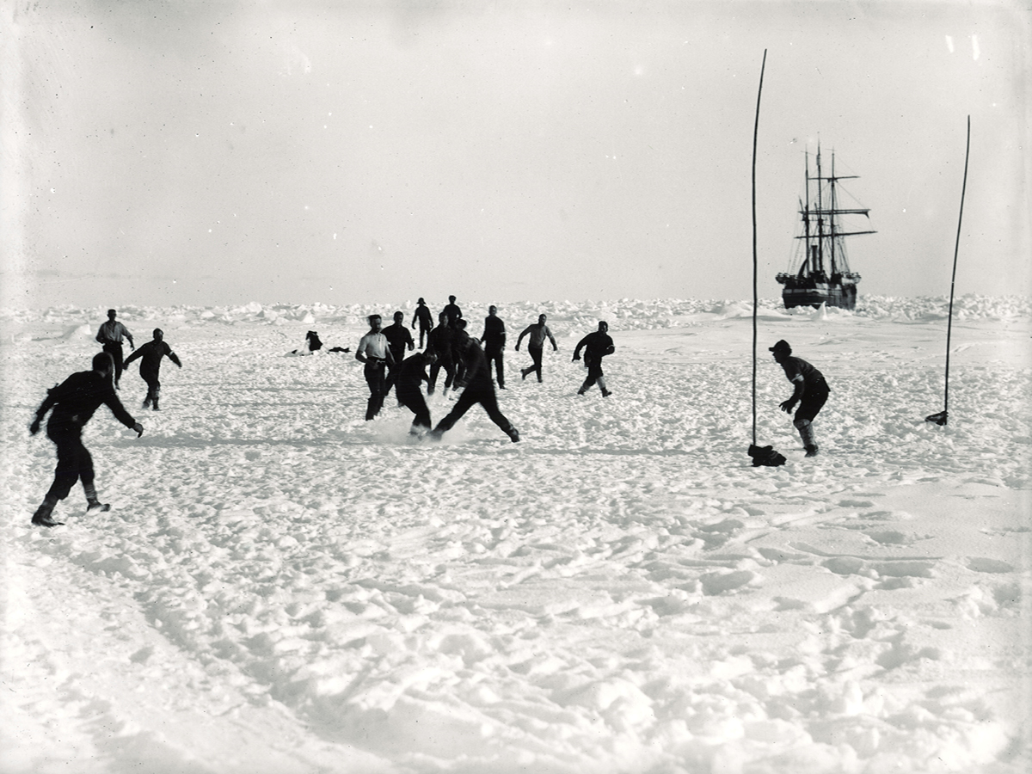
2.4

Slide 11
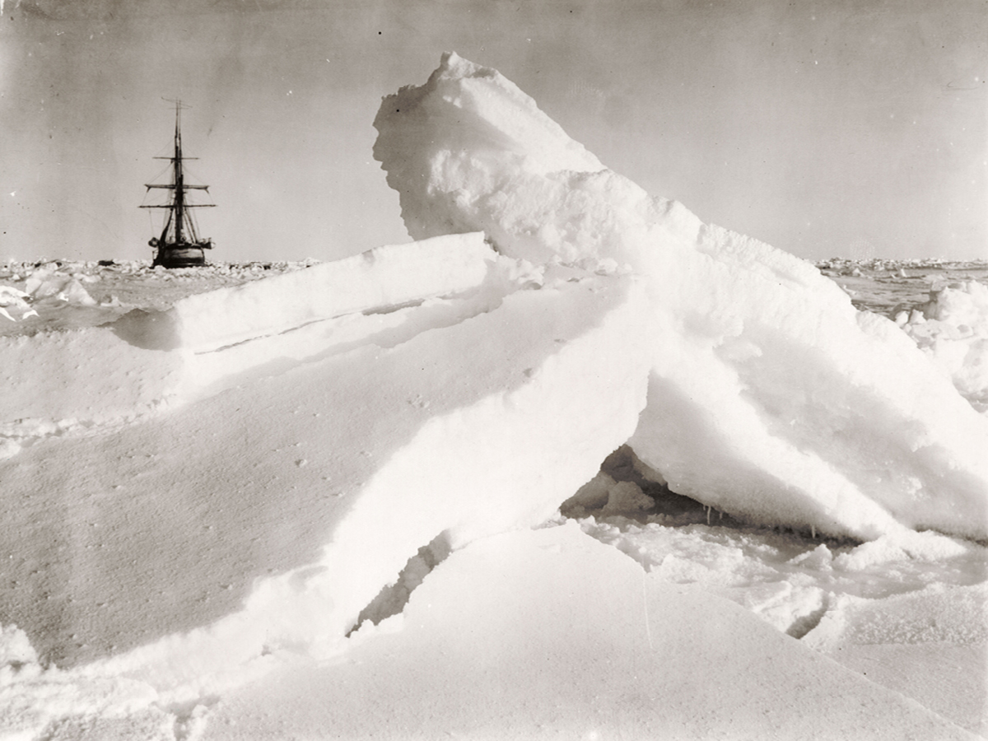
L’expédition Shackleton en Antarctique, 1915
Pôle Sud
3.1

Slide 12
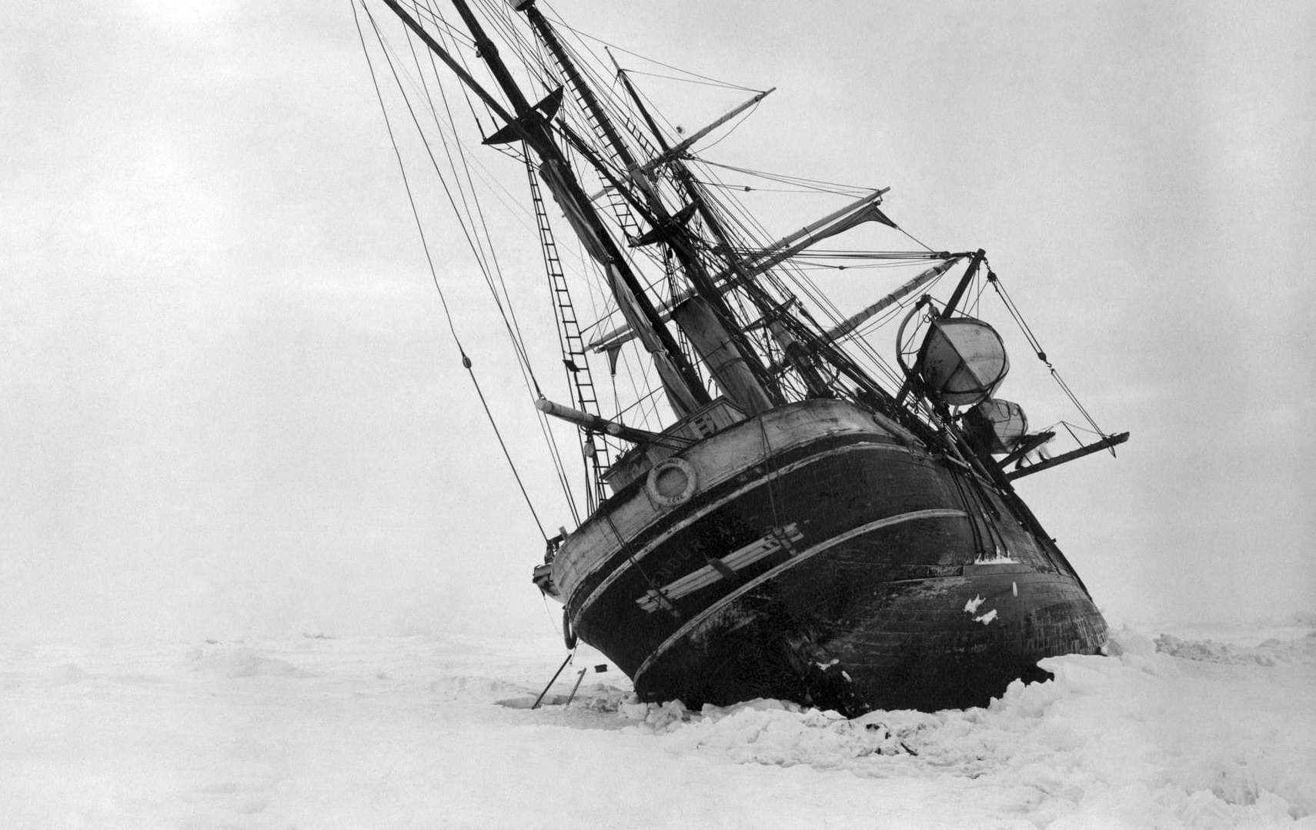
Le bateau coule, que laisser à bord ?
Les cartes à jouer
La viande en conserve
La fusée de détresse
3.2

Slide 13
Le bateau coule, que laisser à bord ?
Les cartes à jouer
La viande en conserve
La fusée de détresse
3.3

Slide 14
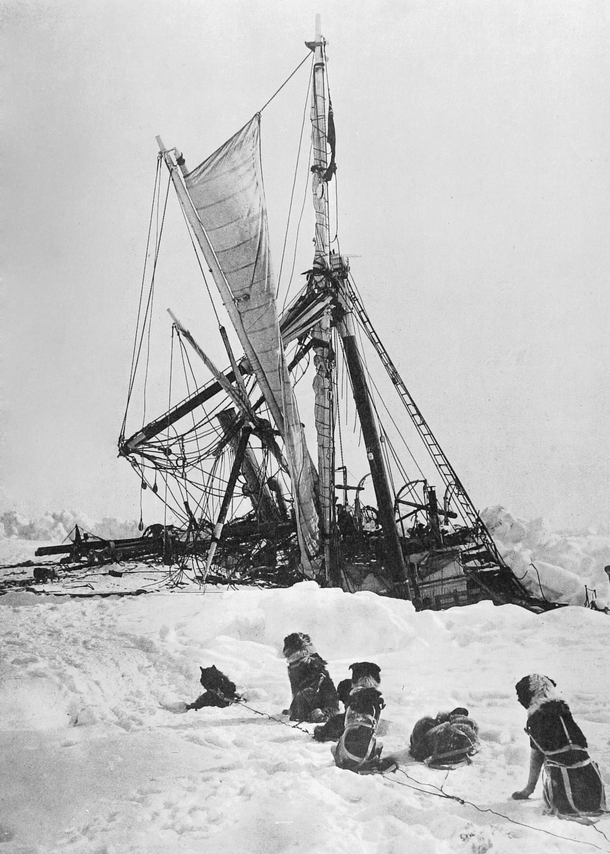
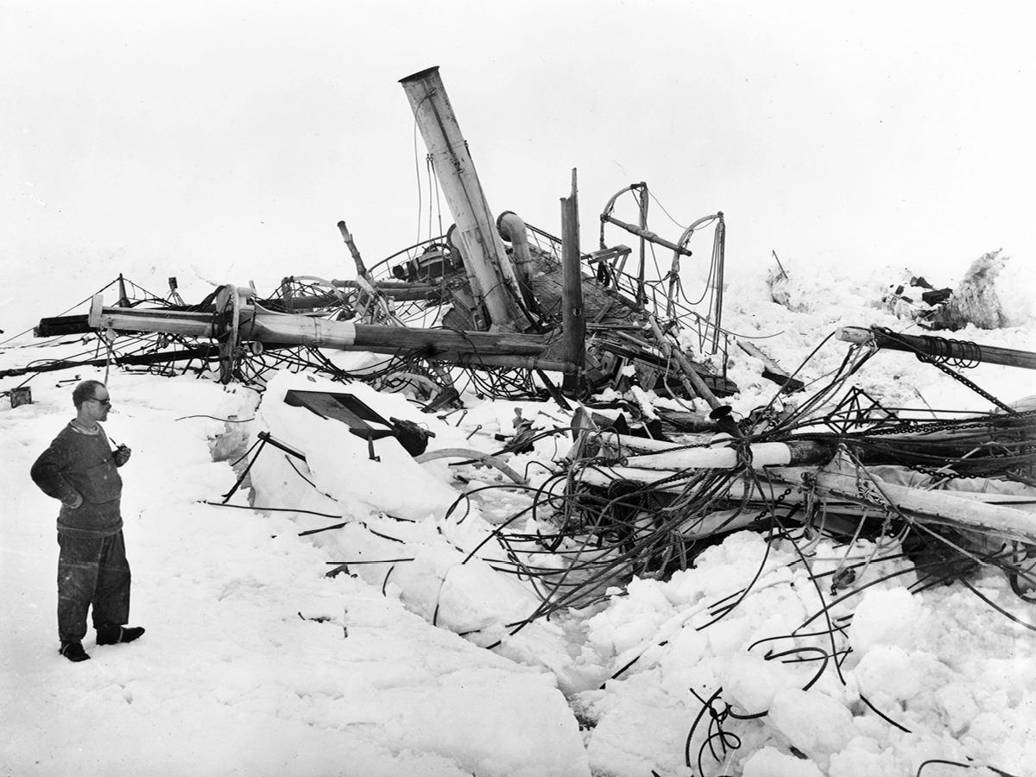
3.4

Slide 15
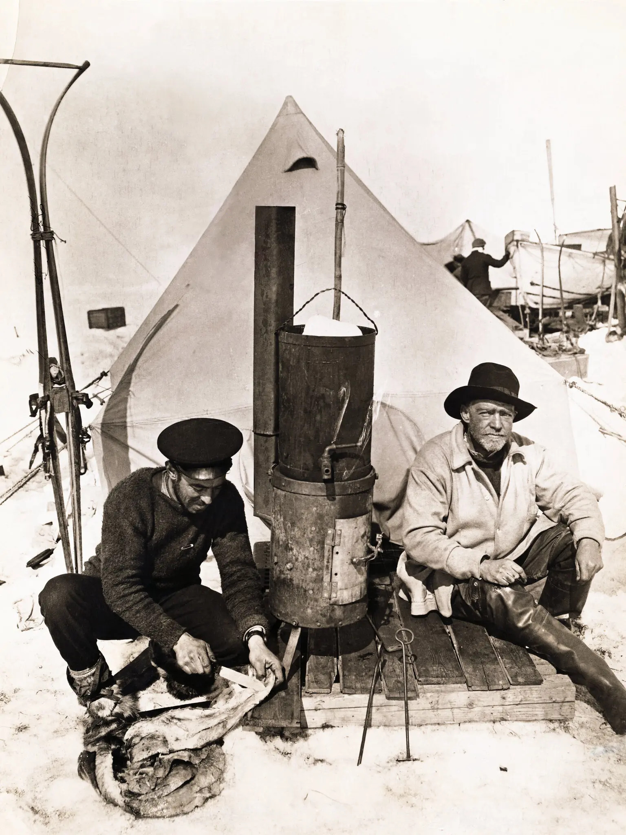
L’expédition Shackleton en Antarctique, 1915
Là où le bateau a coulé
Pôle Sud
4.1

Slide 16
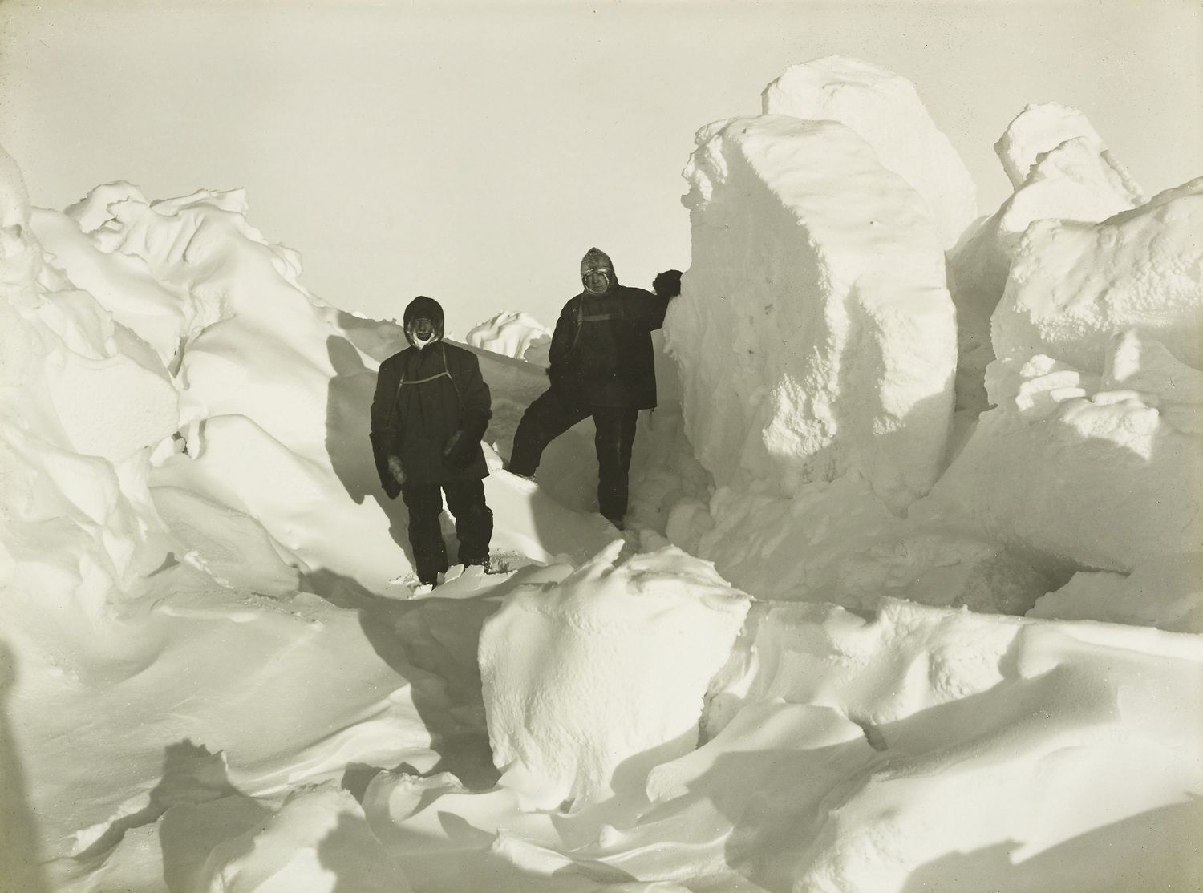
④ Devrions-nous tirer les canots de sauvetage sur la glace ?
Non. Laissons nous dériver sur la glace.
Oui. Continuons à marcher en tirant nos canots de sauvetage.
4.2

Slide 17
④ Devrions-nous tirer les canots de sauvetage sur la glace ?
Non. Laissons nous dériver sur la glace.
Oui. Continuons à marcher en tirant nos canots de sauvetage.
4.3

Slide 18
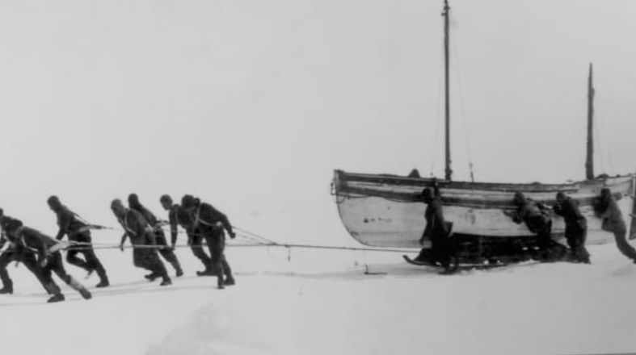
4.4

Slide 19
L’expédition Shackleton en Antarctique, 1915
Pôle Sud
5.0

Slide 20
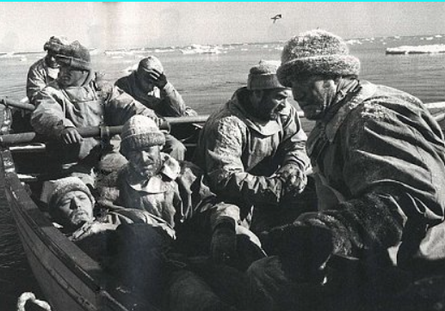
L’expédition Shackleton en Antarctique, 1915
Pôle Sud
5.1

Slide 21
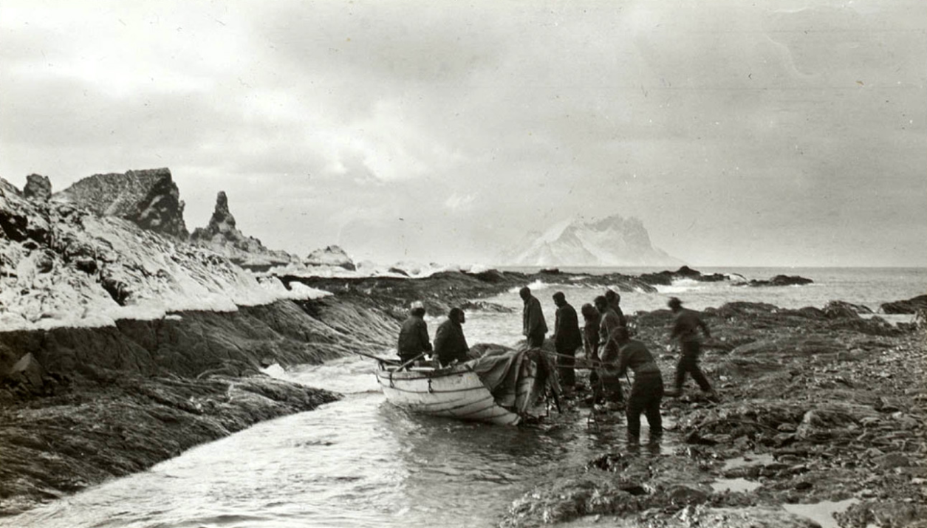
⑤ Terre ! Mais que faire des aliments congelés ?
Sucettes glacées au menu !
On ne mangera pas de glaçons
5.2

Slide 22
⑤ Terre ! Mais que faire des aliments congelés ?
Sucettes glacées au menu !
On ne mangera pas de glaçons
5.3

Slide 23
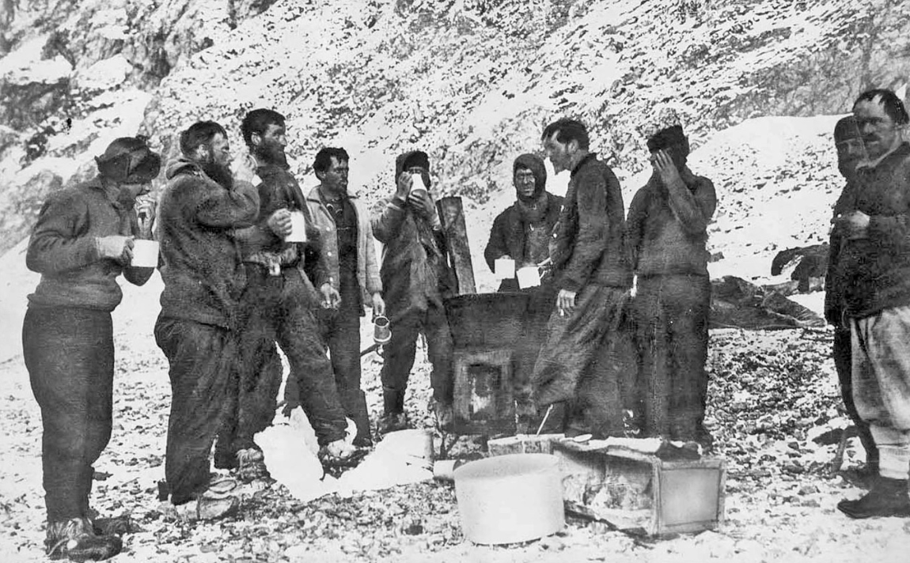
5.4

Slide 24
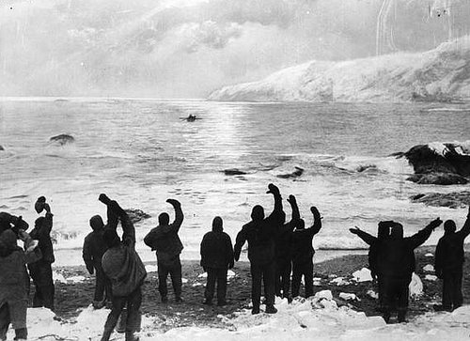
L’expédition Shackleton en Antarctique, 1915
Pôle Sud
6.1

Slide 25
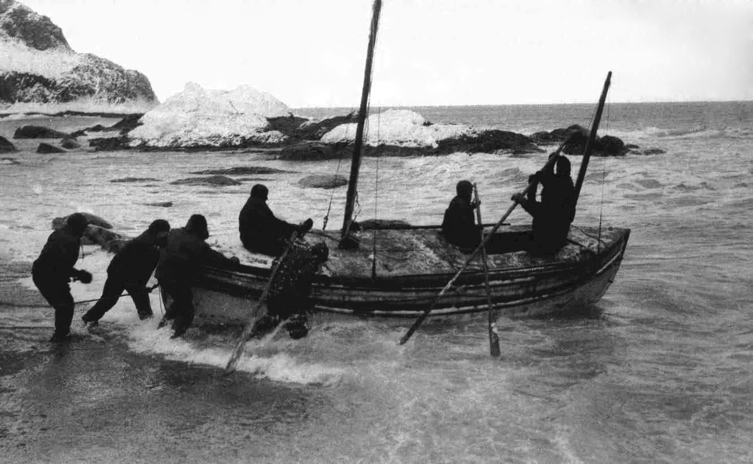
⑥ Difficultés en mer – A quoi sert le sextant?
A déterminer sa position grâce au soleil
A trouver le Nord
A mesurer la direction du vent et prévoir les tempêtes.
6.2

Slide 26
⑥ Difficultés en mer – A quoi sert le sextant?
A déterminer sa position grâce au soleil
A trouver le Nord
A mesurer la direction du vent et prévoir les tempêtes.
6.3

Slide 27
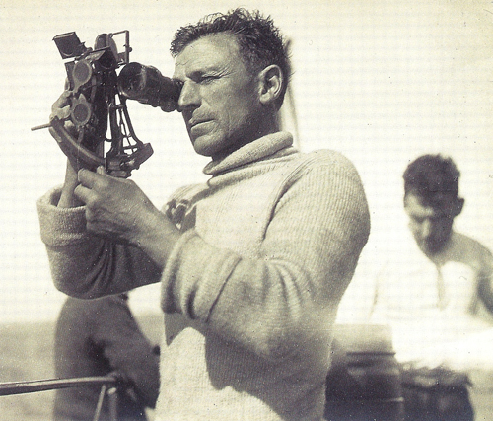
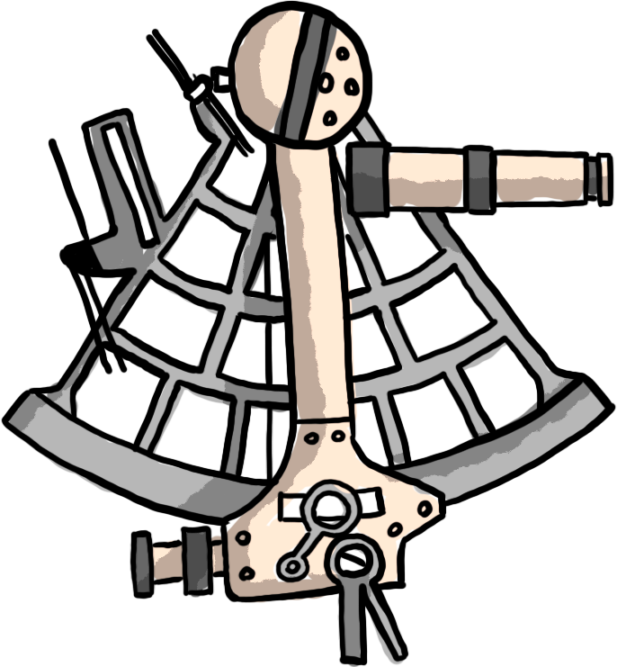
6.4

Slide 28
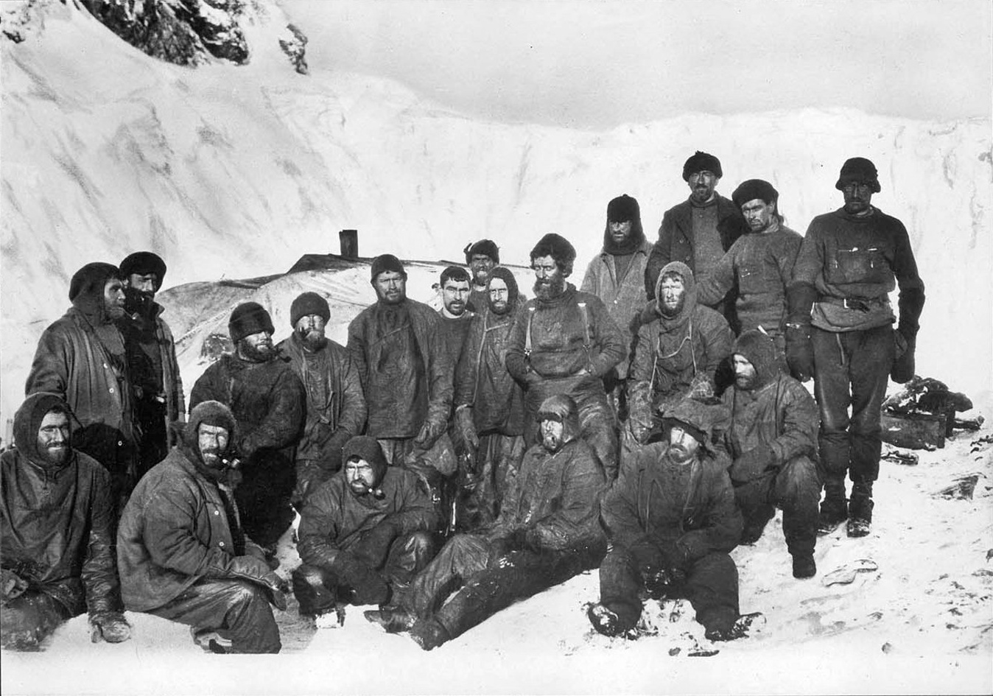
7.0

Slide 29
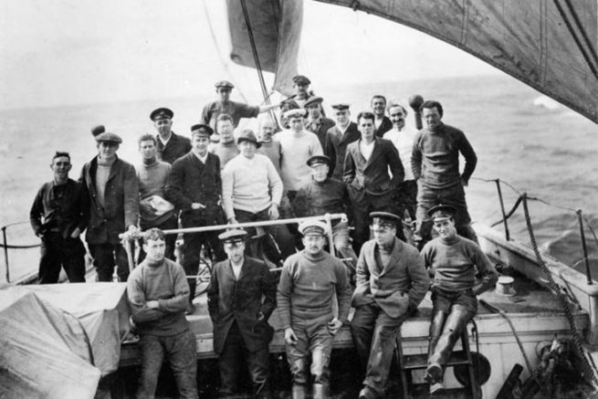
8.0

